Slide 1
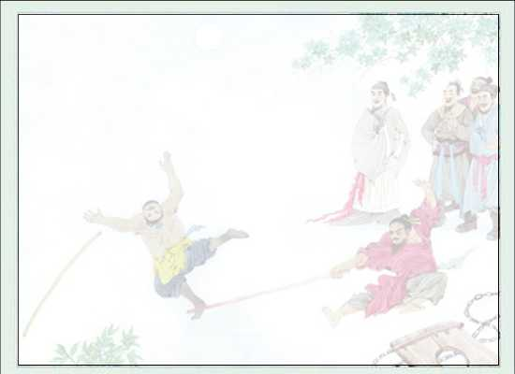
林冲棒打洪教头
会仪小学五二班

Slide 2
《林冲棒打洪教头》选自中国四大名著之一的《水浒传》，作者施耐庵。《水浒传》是我国第一部以农民起义为题材的长篇小说。书中塑造了108位英雄好汉的形象，比如:
“及时雨”宋江； “豹子头”林冲； “花和尚”鲁智深； “黑旋风”李逵； “母夜叉”孙二娘； “行者”武松； “青面兽”杨志； “智多星”吴用等。

Slide 3
中国古代四大名著：
1、《三国演义》（明·罗贯中)
2、《水浒传》(明·施耐庵)
3、《西游记》(明·吴承恩)
4、《红楼梦》(清·曹雪芹)

Slide 4
cāng diān jiā dìng lūn
沧 掂 枷 锭 抡
沧州 掂量 枷锁 一锭 抡起
多音字：
解
还
差
禁

Slide 5
多音字组词
解 差
chã 差别
jiè 押解
chà 差不多
jiě 解释
xiè 解数
chãi 出差
cī 参差

Slide 6
bàng yā cǎi piàn zhòu
棒 押 睬 骗 昼
shɑng xiū liū
裳 羞 溜

Slide 7
枪棒 款待 衣裳 理睬
推辞 较量 白昼 羞惭
发配 押解 掂量
依草附木 气势汹汹 措手不及

Slide 8
重点词语解释
发配：充军。封建时代的一种刑罚，在罪犯的脸上刺字，然后押送到边远地方服劳役。
菲比他人：与一般人不同。
八十万禁军教头：禁军原本指侍卫皇帝的亲兵，在宋代，禁军指朝廷的正规军，当时东京号称禁军有八十万。教头是负责教练士兵武艺的军官。
流配：同发配。
依草附木：指依赖有势力的人。课文中指依赖柴进。

Slide 9
较量
掂量
彩头
教头
功夫
本事
哪些字念轻声？

Slide 10
较量
掂量（轻声）
彩头
教头
功夫（轻声）
本事（轻声）

Slide 11
理解下面词语意思：
发配 躬身施礼
权且 何故款待
乃是 差人
流配 好习枪棒
非比他人
八十万禁军教头

Slide 12
自读思考：
同学们初读课文，想想，这篇课文讲了怎样的一个故事？
林冲发配途中来到了柴进庄上，偶与洪教头相遇。洪教头逼他比武。林冲仅用几招，就使洪教头败于自己的棒下，使他羞愧离庄。

Slide 13
再读思考：
再读课文，联系题目，想一想课文重点应该写什么？
写林冲与洪教头比武的经过。
（这经过应写清楚两个人为什么比武，怎么比武的，比武的结果怎样。）
（2-7）详细写了林冲与洪教头比武的经过。

Slide 14
讨论段落划分：
第一段（１）：交代了林冲被押解沧州，来到柴进庄上。
第二段（２－７）：详细地叙述了林冲与洪教头比武的经过。
第三段为（８）：写洪教头败给了林冲，满面羞愧而去。
按照事情发展的顺序，可以把它分为三层：
第一层（２－３），写了洪教头席间向林冲挑战。
第二层（４－５），写了二人初次交手。
第三层（6－7），写林冲与洪教头再次交手，
林冲获胜。

Slide 15
自由读并思考：在两人相遇的过程中，洪教头、林冲分别给你留下了怎样的印象？
武艺高强、机智勇敢、
镇定自若、谦虚有礼、
心胸广阔、善于思考、
善于观察
林 冲：
洪教头：
心胸狭窄、傲慢狂妄
盛气凌人、骄傲蛮横

Slide 16
同学们大声读第一段，说说你从中了解到什么。
林冲遭受高太尉陷害，被开封府发配沧洲。一天午后，来到了柴进庄上。
有感情地齐读第一段。

Slide 17
林冲转身一看，只见来人挺着胸脯，歪戴着头巾。林冲寻思，庄客称他教头，想必是柴大官人的师父了，连忙站起来躬身施礼。洪教头全不理睬。柴进指着林冲对洪教头说：“这位是林教头。”林冲起身让座，洪教头也不相让，便去上首坐了。

Slide 18
林冲转身一看，只见来人挺着胸脯，歪戴着头巾。林冲寻思，庄客称他教头，想必是柴大官人的师父了，连忙站起来躬身施礼。洪教头全不理睬。柴进指着林冲对洪教头说：“这位是林教头。”林冲起身让座，洪教头也不相让，便去上首坐了。

Slide 19
洪教头向柴进问道：“大官人今天何故厚待一个犯人？”
洪教头冷笑了两声：“只因大官人好习枪棒，往往流配的犯人都来依草附木，冒称武师，找你骗吃骗喝，你怎么能如此轻信呢？”
洪教头跳起来说：“我偏不信他，他敢和我较量一下，我就承认他是真教头。”
林冲连说“不敢，不敢”。

Slide 20
从洪教头哪些动作中体会到他的特点？

Slide 21
洪教头先脱了衣裳，拿来一条棒掂量一番，独自耍了一阵，然后喝道：“来！来！”林冲只好也从地上拿起一条棒来说：“请教了。”
洪教头恨不得一口吞了林冲，便把棒在地上猛敲一下，冲向林冲。两个教头就在月光下一来一往，交起手来。

Slide 22
洪教头先脱了衣裳，拿来一条棒掂量一番，独自耍了一阵，然后喝道：“来！来！”林冲只好也从地上拿起一条棒来说：“请教了。”
洪教头恨不得一口吞了林冲，便把棒在地上猛敲一下，冲向林冲。两个教头就在月光下一来一往，交起手来。

Slide 23
洪教头先脱了衣裳，拿来一条棒掂量一番，独自耍了一阵，然后喝道：“来！来！”林冲只好也从地上拿起一条棒来说：“请教了。”
洪教头恨不得一口吞了林冲，便把棒在地上猛敲一下，冲向林冲。两个教头就在月光下一来一往，交起手来。

Slide 24
洪教头先脱了衣裳，拿来一条棒掂量一番，独自耍了一阵，然后喝道：“来！来！”林冲只好也从地上拿起一条棒来说：“请教了。”
洪教头恨不得一口吞了林冲，便把棒在地上猛敲一下，冲向林冲。两个教头就在月光下一来一往，交起手来。

Slide 25
洪教头先脱了衣裳，拿来一条棒掂量一番，独自耍了一阵，然后喝道：“来！来！”林冲只好也从地上拿起一条棒来说：“请教了。”
洪教头恨不得一口吞了林冲，便把棒在地上猛敲一下，冲向林冲。两个教头就在月光下一来一往，交起手来。

Slide 26
洪教头先脱了衣裳，拿来一条棒掂量一番，独自耍了一阵，然后喝道：“来！来！”林冲只好也从地上拿起一条棒来说：“请教了。”
洪教头恨不得一口吞了林冲，便把棒在地上猛敲一下，冲向林冲。两个教头就在月光下一来一往，交起手来。

Slide 27
洪教头先脱了衣裳，拿来一条棒掂量一番，独自耍了一阵，然后喝道：“来！来！”林冲只好也从地上拿起一条棒来说：“请教了。”
洪教头恨不得一口吞了林冲，便把棒在地上猛敲一下，冲向林冲。两个教头就在月光下一来一往，交起手来。

Slide 28
战了四五个回合后，林冲纵身跳出圈外，叫了一声“我输了！” 柴进问及，林冲只是回答：“小人戴着木枷，就算是输了吧。”他的意思是什么？这句话的真正含义是什么？
“就算是输了吧”说明林冲身戴木枷觉之不平，言外之意是戴着木枷不好使出真本领，以此称认输引起柴进注意，同时也使洪教头更加狂妄、骄躁。可见林冲想得十分周密。

Slide 29
洪教头恼恨林冲，又想赢得这锭银子，便用了浑身的功夫，使出个“把火烧天”的招式。林冲把棒一横，还了个“拨草寻蛇”的招式。洪教头跳起来大喊：“来!来!来！”举起棒劈头打来，林冲往后一退。洪教头一棒落空，他一个踉跄，还没有站稳脚跟，就又提起了棒。林冲看他虽然气势汹汹，但脚步已乱，便抡起棒一扫，那棒直扫到他的小腿骨上。洪教头措手不及， “扑”的一声倒在地上，棒也甩出老远。

Slide 30
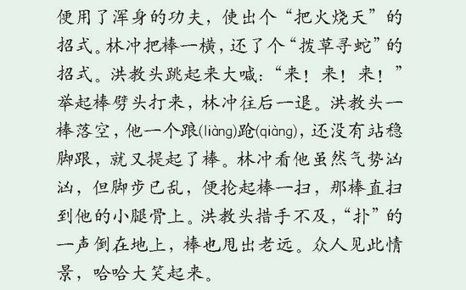
● ● ● ●
● ● ● ●
● ● ● ● ●

Slide 31
林冲面对洪教头的步步紧逼，是怎么表现的？
林冲只是“一横”“一退”“一扫”，而不是像洪教头那样气势汹汹，穷凶极恶，要将人置于死地似的穷追猛打。他只是轻轻一扫，点到为止。

Slide 32
众人见此情景，哈哈大笑起来，
有的说：“ ”，
有的说：“ ”，
还有的说：“ ”。

Slide 33
最终，这场比武的结果怎么样呢？
洪教头满面羞愧，灰溜溜地走开了。
他边走边想：________________

Slide 34
课文记叙了林冲与洪教头在柴进庄上相遇。作者在叙述时，洪教头和林冲的表现形成了鲜明的对比，一个是骄傲蛮横、步步紧逼，一个是谦虚平和、一再退让。在描写时，突出了对洪教头语言的刻画，写林冲虽然只有寥寥几笔，人物形象却栩栩如生。

Slide 35
总结全文：
（1）通过这节课的学习，你知道林冲、洪教头分别是什么样的人吗？
（2）作者对这两个人的描写有什么不一样？

Slide 36
林冲、洪教头的印象：
武艺高强、机智勇敢、
镇定自若、谦虚有礼、
心胸广阔、善于思考、
善于观察
林 冲：
洪教头：
心胸狭窄、傲慢狂妄
盛气凌人、骄傲蛮横

Slide 37
小窍门：
阅读写人的课文，首先要弄清楚课文写了一件什么事，然后根据课文内容来理解人物的特点。想一想，作者为了表现人物是怎样展开具体描写的。如果一篇课文中描写了两个或几个人，还要进行比较、欣赏，找出作者在表达上的不同之处。

Slide 38
课后作业：
1、练习复述课文。
2、阅读古典小说《水浒传》。

